Slide 1
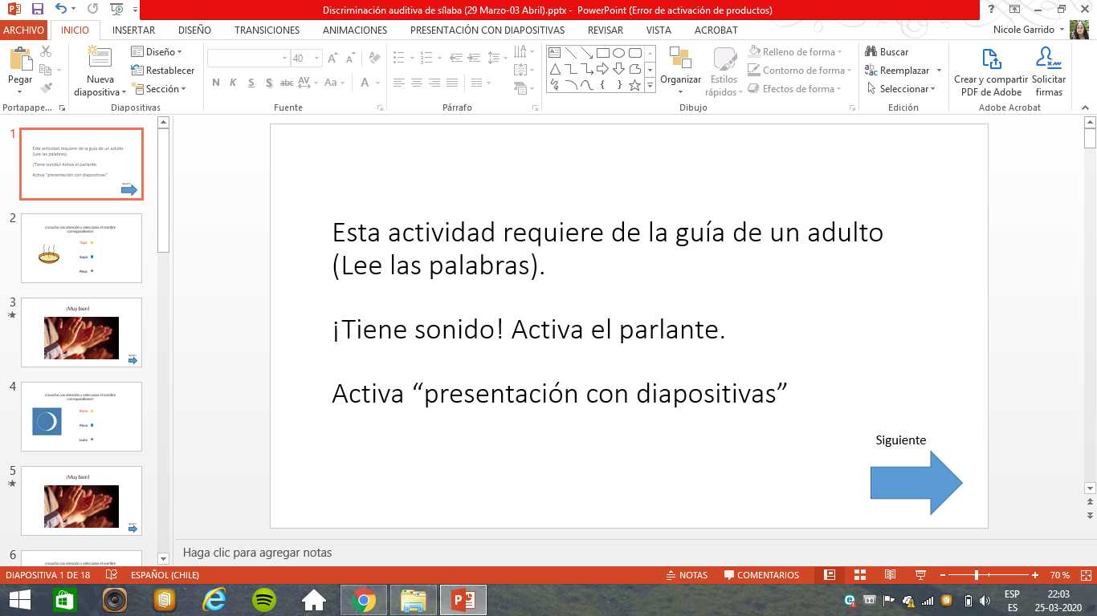
Esta actividad requiere de la guía de un adulto (Lee las palabras).
¡Tiene sonido! Activa el parlante.
Activa “presentación con diapositivas”
Incluye guía de apoyo en formato Word, para realizar después de esta actividad.
Siguiente

Slide 2

¡Escucha con atención y selecciona el nombre correspondiente!
Taza
Pasa
Masa
Masa
Casa

Slide 3

¡Muy bien!
Siguiente

Slide 4
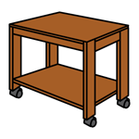
¡Escucha con atención y selecciona el nombre correspondiente!
Besa
Mesa
Pesa
Reza

Slide 5
¡Muy bien!
Siguiente

Slide 6

¡Escucha con atención y selecciona el nombre correspondiente!
Rota
Jota
Gota
Bota

Slide 7
¡Muy bien!
Siguiente

Slide 8

¡Escucha con atención y selecciona el nombre correspondiente!
Poca
Boca
Foca
Loca

Slide 9
¡Muy bien!
Siguiente

Slide 10

¡Escucha con atención y selecciona el nombre correspondiente!
Fama
Dama
Cama
Llama

Slide 11
¡Muy bien!
Siguiente

Slide 12
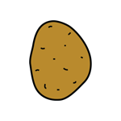
¡Escucha con atención y selecciona el nombre correspondiente!
Mapa
Cama
Tapa
Papa

Slide 13
¡Muy bien!
Siguiente

Slide 14

¡Escucha con atención y selecciona el nombre correspondiente!
Ojo
Oso
Ocho
Oro

Slide 15
¡Muy bien!
Siguiente

Slide 16

¡Escucha con atención y selecciona el nombre correspondiente!
Casa
Capa
Caja
Cara

Slide 17
¡Muy bien!

Slide 18
¡Buen trabajo!

